Slide 1


Tiết 9:
LŨY THỪA CỦA MỘT SỐ HỮU TỈ (TT)
LỚP 7
10/16/2021
1
Notes:
1

Slide 2
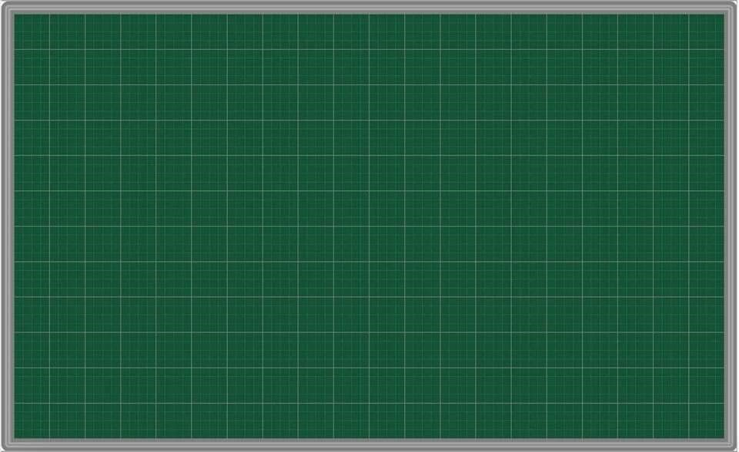
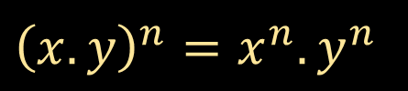




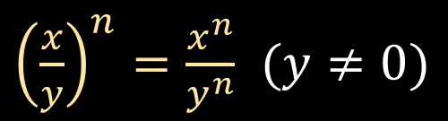
I. Lí thuyết: Nhắc lại các phép toán về lũy thừa
Với $x, y∈Q, n∈N$ ta có:
- Tích hai lũy thừa cùng cơ số:
$x^{m}.x^{n}=x^{m+n}$
- Thương hai lũy thừa cùng cơ số:
$x^{m}:x^{n}=x^{m−n}$ $\left(x≠0,m≥n\right)$
- Lũy thừa của lũy thừa:
${\left(x^{m}\right)}^{n}=x^{m.n}$
- Lũy thừa của một tích:
${\left(x.y\right)}^{n}=x^{n}.y^{n}$
- Lũy thừa của một thương:
${\left(\frac{x}{y}\right)}^{n}=\frac{x^{n}}{y^{n}}$ $(y≠0)$
- Hai lũy thừa bằng nhau:
nếu n lẻ
nếu n chẵn

Slide 3
II. Bài tập:
Dạng 1: Thực hiện phép tính
Bài 1: Thu gọn: a) $\frac{4^{2}.4^{5}}{2^{14}}$ b) $\frac{3^{17}.{81}^{11}}{{27}^{10}.9^{15}}$ c) $\frac{9^{2}.2^{11}}{{16}^{2}.6^{3}}$
Giải

Slide 4


Dạng 2: So sánh
Bài 2: So sánh:
a) $2^{24}$ và $3^{16}$ b) $5^{300}$ và $3^{500}$
Giải
a)
và
b)
và
$${\left(x^{m}\right)}^{n}=x^{m.n}$$
Ta có:
Ta có:
Mà
Mà
Vậy
Vậy

Slide 5
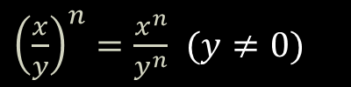
Dạng 3: Tìm số chưa biết
Giải
${\left(\frac{x}{y}\right)}^{n}=\frac{x^{n}}{y^{n}}$ $(y≠0)$
1
Vậy
Vậy

Slide 6
Dạng 3: Tìm số chưa biết
Giải
Vậy
Vậy
nếu n lẻ
nếu n chẵn

Slide 7
Hướng dẫn học ở nhà
- Học thuộc các công thức về lũy thừa, xem lại các dạng toán đã giải
- BTVN: Bài 40, 41, 42/tr 23-SGK
- Tiết sau: Luyện tập (tt)

Slide 8

Bài học đến đây là kết thúc
Chúc các em học tốt!

